Slide 2
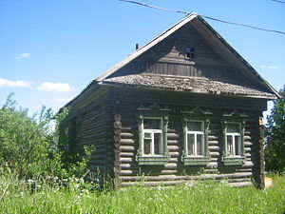
Русская изба

Slide 3
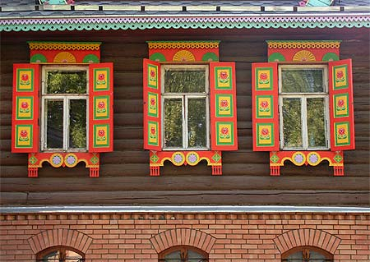
Украшение над окнами

Slide 4
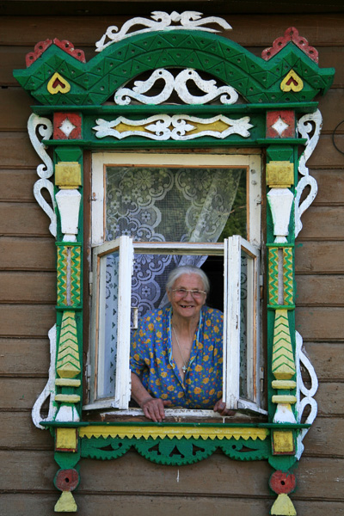
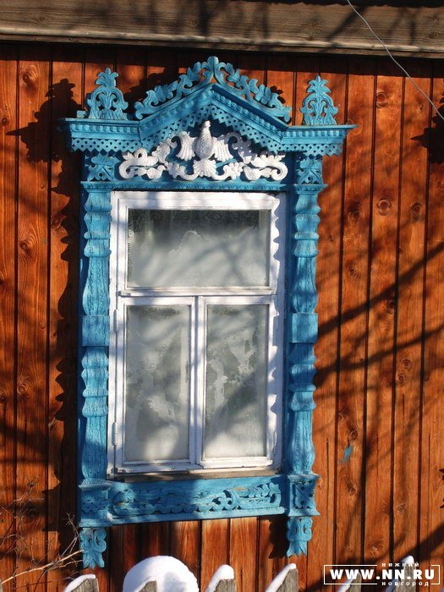
НАЛИЧНИКИ

Slide 5
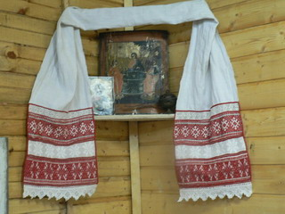
Место в избе, где стояли иконы

Slide 6
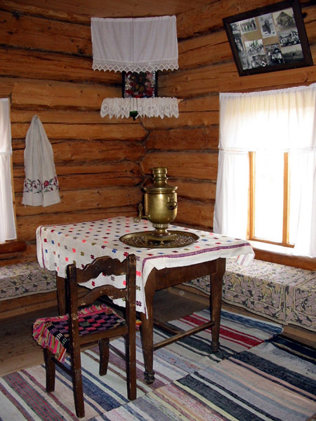
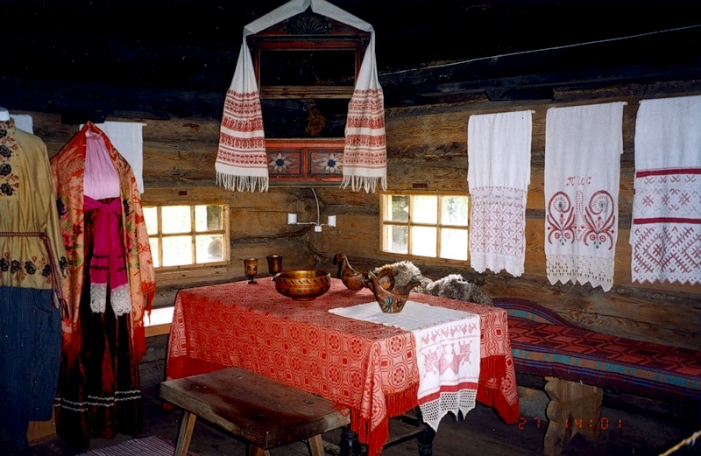
КРАСНЫЙ УГОЛ

Slide 7
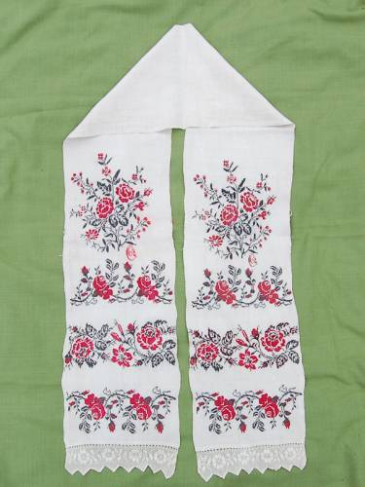
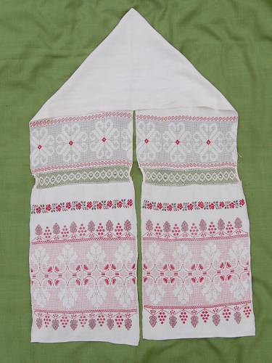
Полотенце с вышивкой

Slide 8
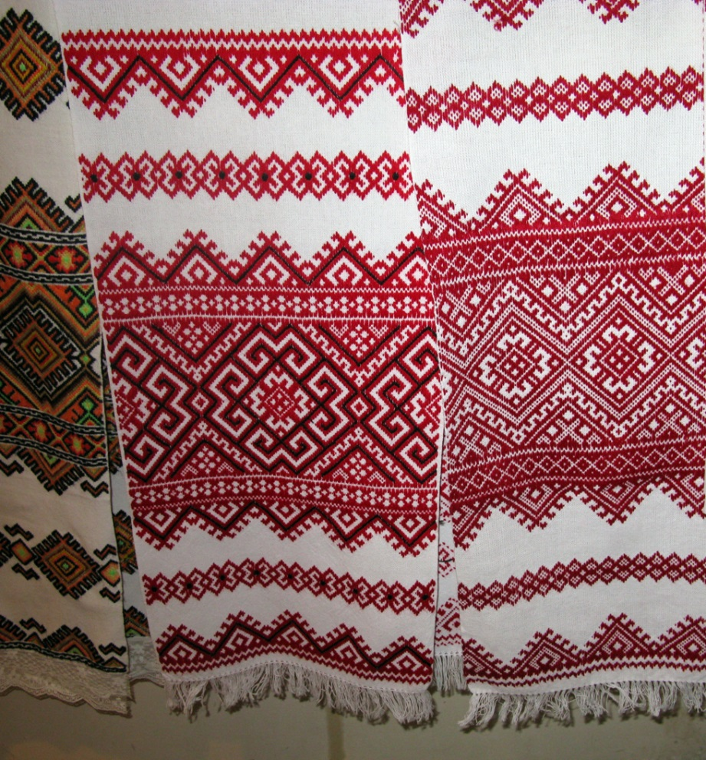
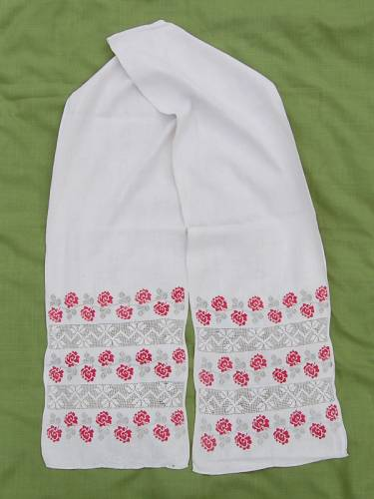
РУШНИК

Slide 9
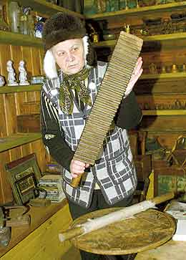
СТАРИННЫЙ УТЮГ

Slide 10
РУБЕЛЬ

Slide 11
ЗАГАДКА
Бычок рогат,
В руках зажат,
Еду хватает,
А сам голодает.

Slide 12
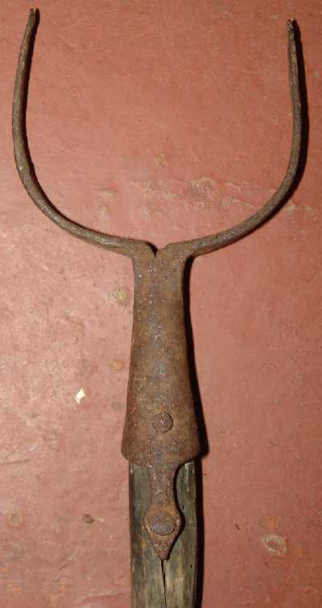
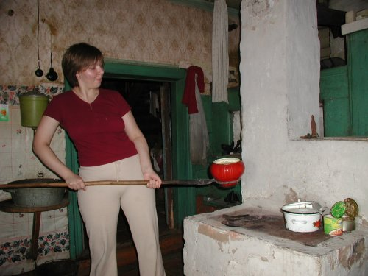
УХВАТ

Slide 13
ЗАГАДКА
Три ноги, два уха,
Посредине – брюхо,
В брюхе – огонь:
Отойди, не тронь!

Slide 14
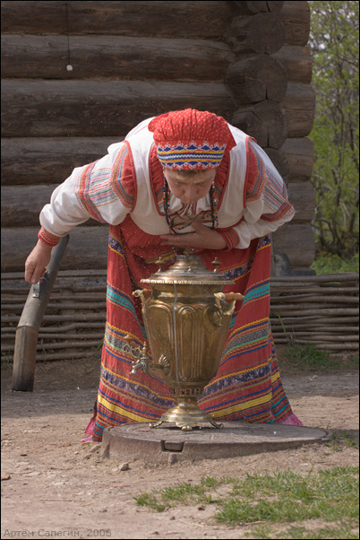
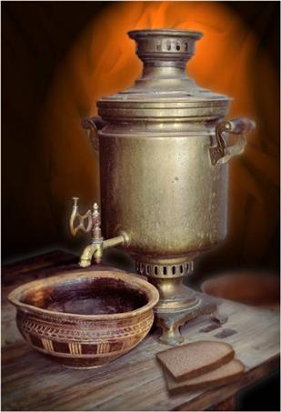
САМОВАР

Slide 15
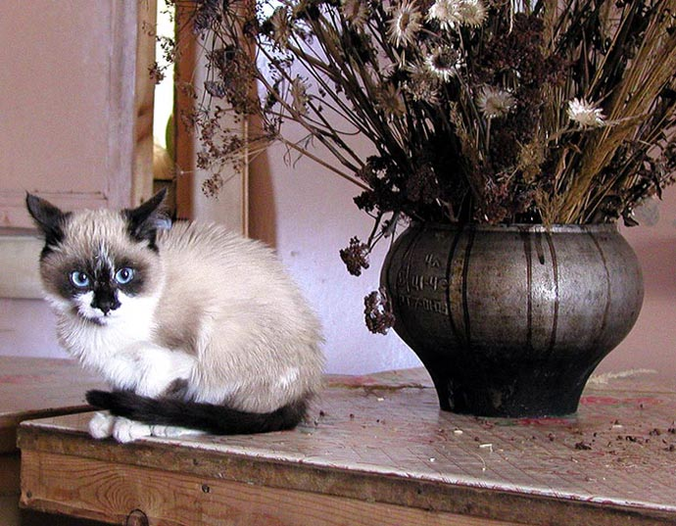

Slide 16
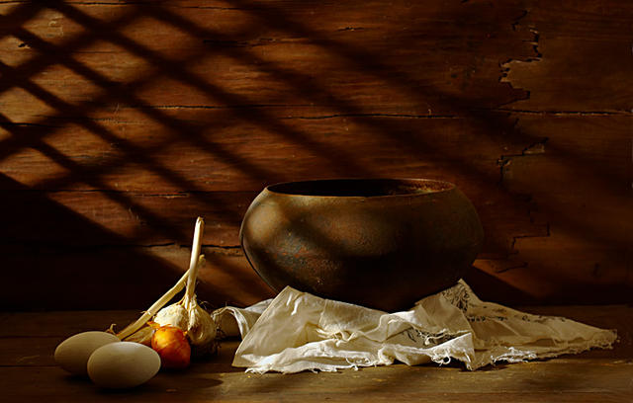
ЧУГУНОК

Slide 17
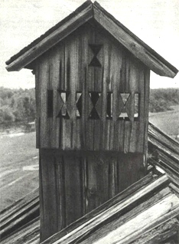
Труба на крыше для выхода дыма

Slide 18
ДЫМНИК

